Slide 1
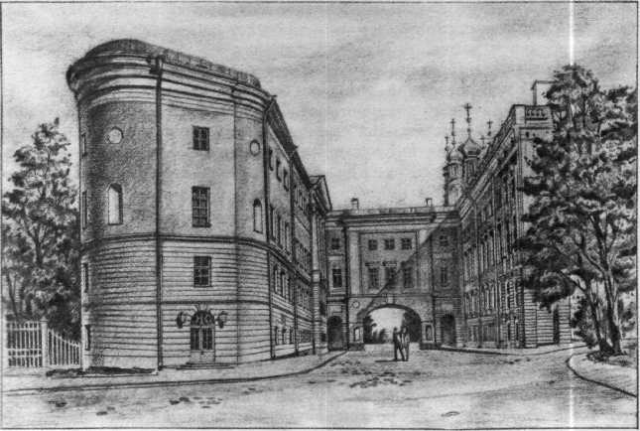
Императорский Царскосельский Лицей
Внеклассное мероприятие
по литературе
Автор презентации - Попова Елена Васильевна,
учитель русского языка и литературы АОНО Лицей «ЭКУС»
г. Подольска Московской области

Slide 2
Цели:
познакомиться с особенностями первого российского Лицея;
углубить знание лицейской биографии А.С.Пушкина как самого важного периода формирования личности поэта;
способствовать расширению кругозора и развитию интересов к русской истории и литературе.

Slide 3
Императорский Царскосельский Лицей
был создан для образования и воспитания юношества, предназначенного к «важнейшим частям службы Государственной».
19 октября 1811 года
это заведение распахнуло двери своим первым воспитанникам.

Slide 4
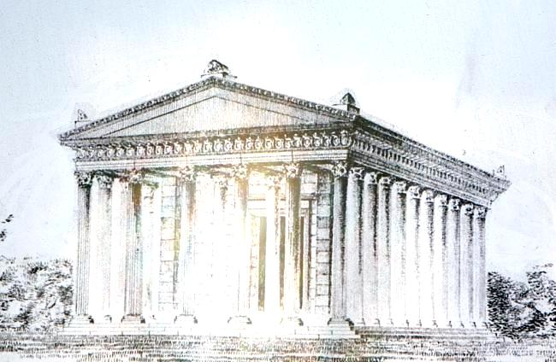
А знаете ли вы?
Слово «лицей» происходит от древнегреческого «ликей» – так называлась
одна из окраин Афин, где находился храм
Аполлона с прекрасным садом, в котором Аристотель занимался с учениками в
знаменитой «гимнасии». В XVIII веке учебные заведения с названием «лицей» появились во Франции, а затем распространились по всей Европе. Царскосельский Лицей – это первый
лицей в России.

Slide 5
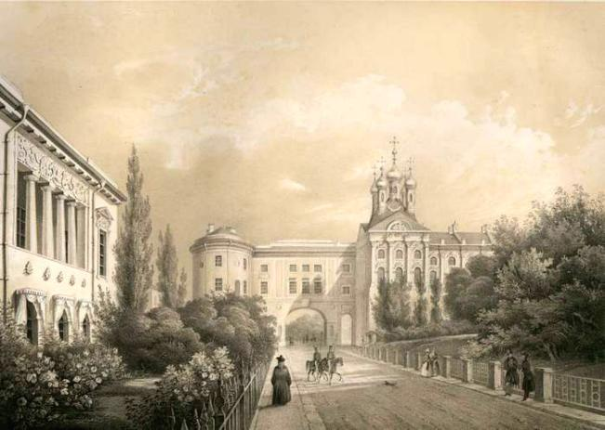
Для Лицея было отведено здание флигеля Екатерининского дворца, построенного в конце XVIII века.

Slide 6
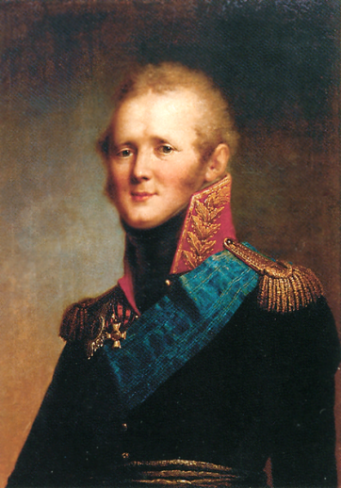
В своих правах Царскосельский Лицей приравнивался к российским университетам и находился под особым покровительством императора.
Александр I

Slide 7
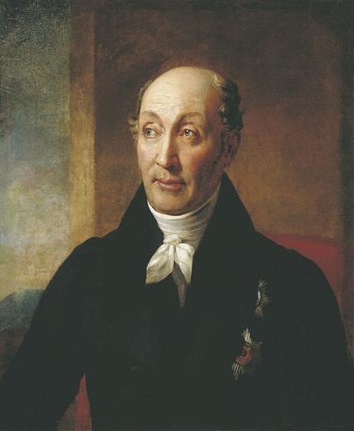
Идея создания Лицея принадлежала видному государственному деятелю, главному советнику императора М.М.Сперанскому.
Он стал автором программы новой школы.

Slide 8
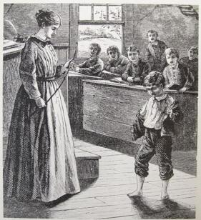
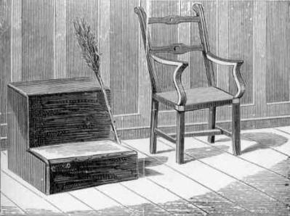
В Лицей принимали дворянских мальчиков 10-12 лет по результатам вступительного экзамена. Приём лицеистов осуществлялся один раз в 3 года. Численность воспитанников – не более пятидесяти человек, обучение бесплатное. Неслыханным новшеством для учебных заведений стала отмена телесных наказаний, закрепленная Уставом Лицея.

Slide 9
Учебная программа Лицея была рассчитана на шесть лет.
Обучение делилось на два курса –младший (начальный) и старший (окончательный), по три года каждый, с обязательными переводными экзаменами.

Slide 10
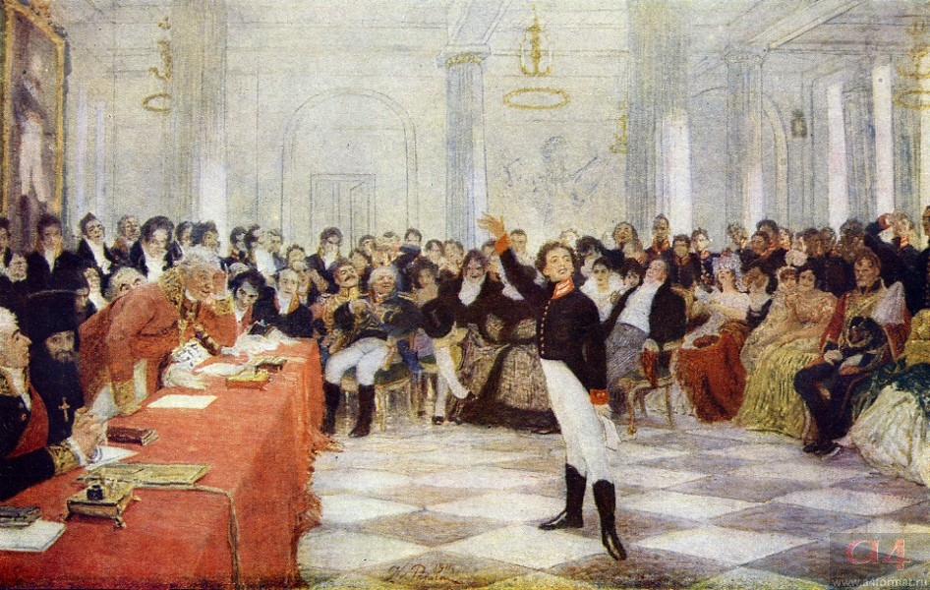
И. Е. Репин «Пушкин на лицейском экзамене в Царском Селе»»

Slide 11
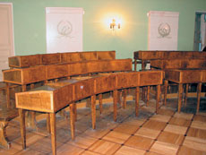
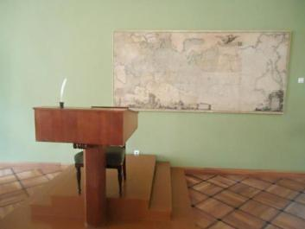
В первое трёхлетие изучались российский, латинский, французский и немецкий языки, основы закона Божия, нравственной философии и логики, арифметики, алгебры, тригонометрии, физики, история российская и иностранная, география, хронология, риторика и, наконец, изящные искусства, соединённые в один отдел с «гимнастическими упражнениями».
Царскосельский Лицей. Учебные классы.

Slide 12
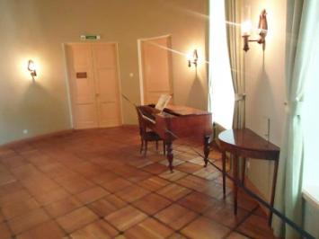
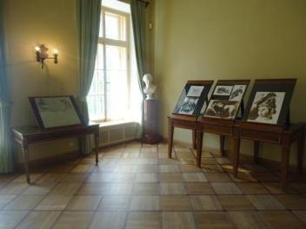
В программе окончательного курса кроме перечисленных предметов имелись ещё право естественное, публичное, гражданское, история церкви, ифика (или наука нравов), политическая экономия, геометрия, статика, гидравлика, артиллерия, фортификация, археология, статистика, история философии, нумизматика, эстетика, история изящных искусств.
Царскосельский Лицей. Учебные классы.

Slide 13
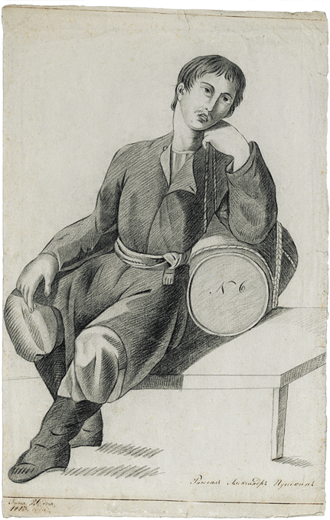
А.С.Пушкин «Продавец кваса»

Slide 14
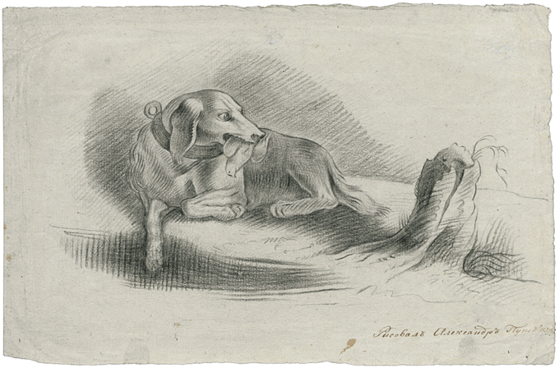
А.С.Пушкин «Собака с птичкой»

Slide 15
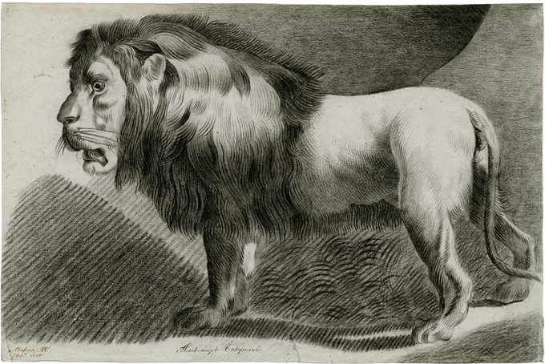
А.П.Бакунин «Лев»

Slide 16
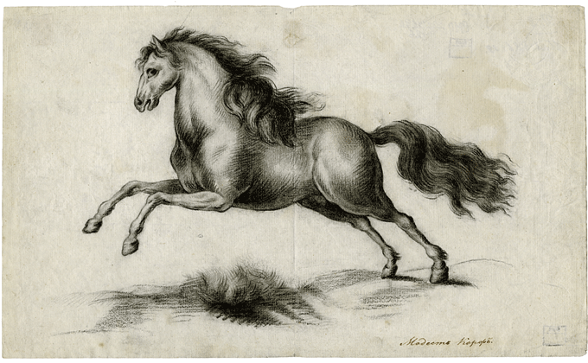
М.А.Корф «Скачущая лошадь»

Slide 17
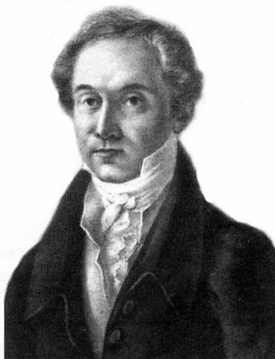
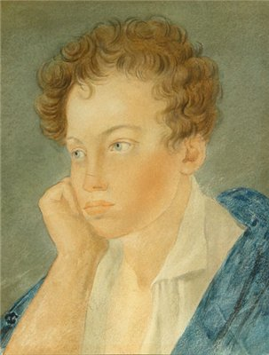
Пушкин-лицеист.
Рис.С.Г.Чирикова (?)
С.Г.Чириков. Учитель рисования

Slide 18
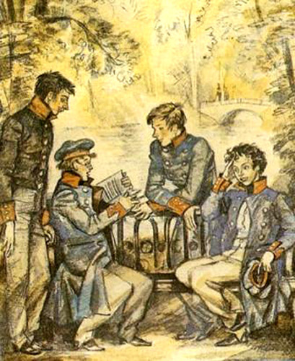
Много времени лицеисты посвящали чтению книг. Любимое занятие учеников – выпуск очередного рукописного журнала.

Slide 19
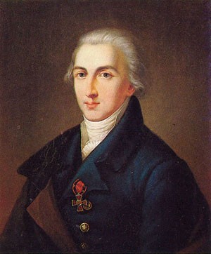
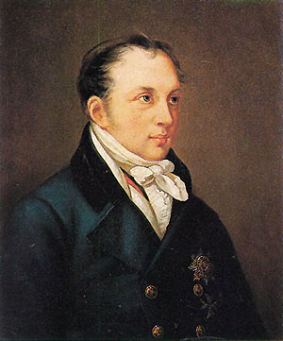
Василий Федорович Малиновский
Егор Антонович
Энгельгардт.

Slide 20
«Основою всякого воспитания должна быть любовь. Должно любить детей, которых мы хотим воспитывать, сердечно любить их: без этого невозможно приобресть от них добровольное повиновение, радушие и доверие, на которых утверждается всякое разумное воспитание.»
Е.А. Энгельгардт

Slide 21
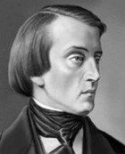
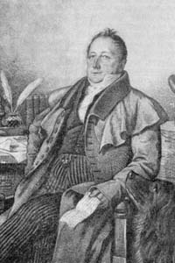
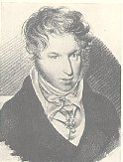
Н.Ф.Кошанский
(русская и латинская словесность)
А.П.Куницын
(нравственные и
политические науки)
Ф.М.Гауеншильд
(немецкая словесность
и литература)

Slide 22
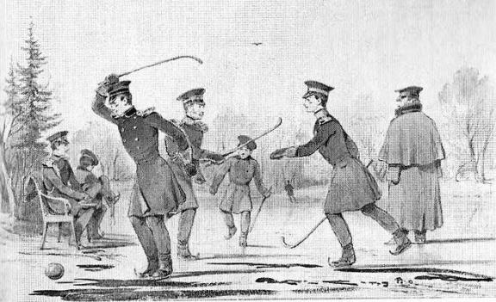
Принятый в Лицее режим дня был тщательно продуман. Одиннадцатимесячный учебный год прерывался лишь в июле, но даже в каникулы воспитанники оставались в Царском Селе. Родным разрешалось посещать Лицей в праздничные и воскресные дни.

Slide 23
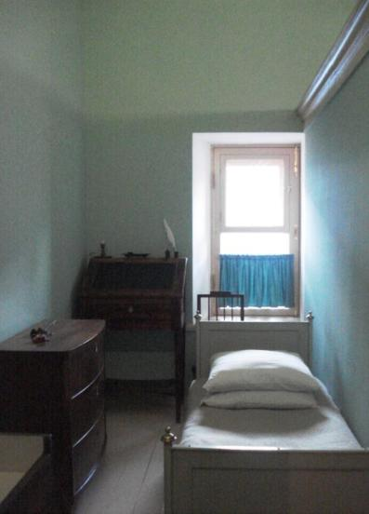
У каждого лицеиста была своя комната —«келья», как называл её А.С.Пушкин.
В комнате — железная кровать, комод, конторка, зеркало, стул, стол для умывания.
Комната А.С.Пушкина

Slide 24
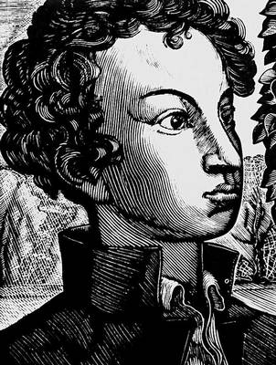
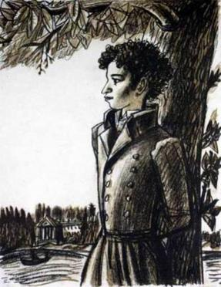
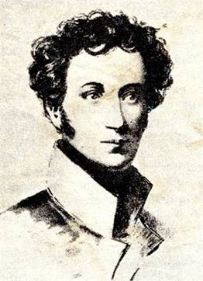
В 1817 году состоялся первый выпуск воспитанников Царскосельского Лицея, который вошёл в историю этого учебного заведения как «пушкинский».
Фаворский В. А. «Пушкин-лицеист». 1935. Гравюра на дереве.
Андреев А.С.
«Пушкин-лицеист»
Пушкин – выпускник
Лицея. 1817 г.

Slide 25
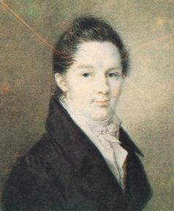
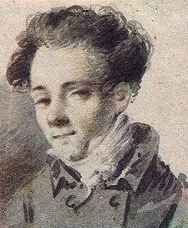
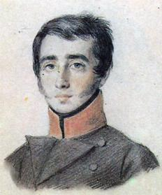
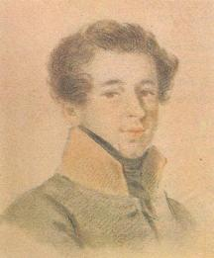
Кроме А.С.Пушкина, в число самых выдающихся выпускников 1817г. вошли декабрист И.И.Пущин, поэт-декабрист В.Г.Кюхельбекер, поэт А.А.Дельвиг, мореплаватель Ф.Ф.Матюшкин, канцлер России - князь А.М.Горчаков.

Slide 26
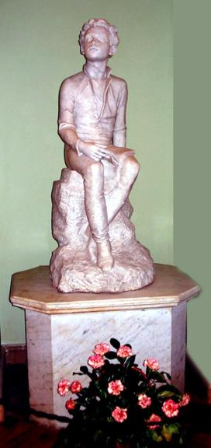
…Друзья мои, прекрасен наш союз!
Он как душа неразделим и вечен-
Неколебим, свободен и беспечен
Срастался он под сенью дружных муз.
Куда бы нас ни бросила судьбина,
И счастие куда б ни повело,
Всё те же мы: нам целый мир чужбина;
Отечество нам Царское Село…
(«19 октября 1825»)
Памятник Пушкину
в Царскосельском Лицее

Slide 27
Использованная литература и Интернет-ресурсы
Императорский Лицей. Царское Село. Брошюры и буклеты Мемориального Музея-Лицея (г. Пушкин).
Чулков Г. Жизнь Пушкина, М.: ТЕРРА – Книжный клуб, 2008.
bschpushkin.ru.
http://tsarselo.ru
http://www.liveinternet.ru
http://history-life.ru
http://ru.wikipedia.org
http://www.vitanova.ru
http://pro100-mica.livejournal.com
http://www.google.ru
http://pushkin.ru

